Slide 1

Manuel de la CCE sur les contrôles en matière de protection des eaux
1.3 Apports diffus d’éléments fertilisants et de PPh
Les indications spéciales pour les alpages / exploitations d’estivage sont signalées par le symbole suivant:
Etat au 12 décembre 2022

Slide 2
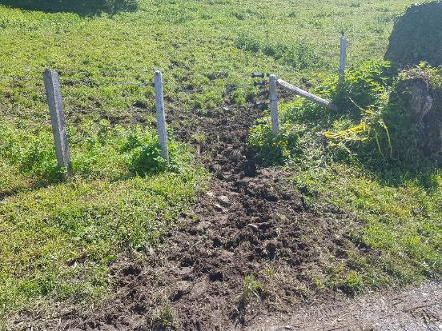
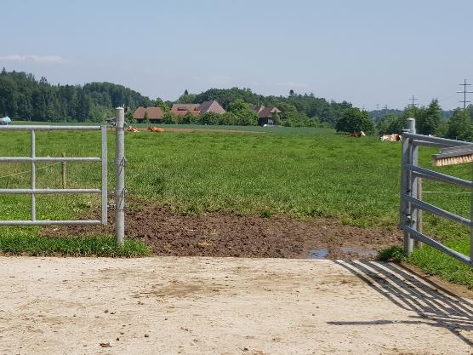
1.3.1 Pâturage
Source : AGRIDEA
Source : AGRIDEA
Sortie du pâturage: bourbier tolérable.
Remarque : un écoulement ponctuel de lisier ou d'urine provenant du pâturage, directement ou indirectement, dans les eaux de surface ou dans les conduites d‘eaux pluviales est un manquement.

Slide 3
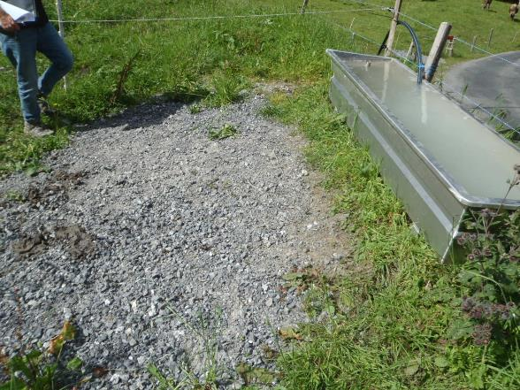
1.3.1 Pâturage
Remarque :
Les abreuvoirs et mangeoires fixes
autour des bâtiments d'alpage sans accès carrossable ne doivent pas être revêtus, mais il ne doit pas y avoir de grandes surfaces sans végétation ou de bourbier (plus de 300 m²) ni d'accumulation excessive d'excréments.
Source : Qualinova
Abreuvoirs et mangeoires fixes avec revêtement du sol. Ils ne doivent pas être bétonnés ni asphaltés.

Slide 4
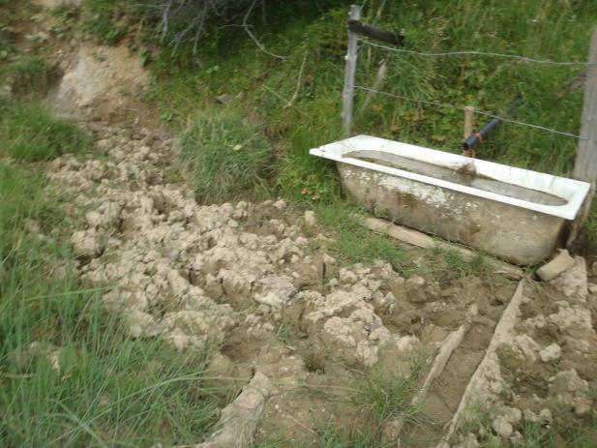
1.3.1 Pâturage
Manquement : Abreuvoirs et mangeoires fixes sans revêtement du sol.
Source : Qualinova

Slide 5
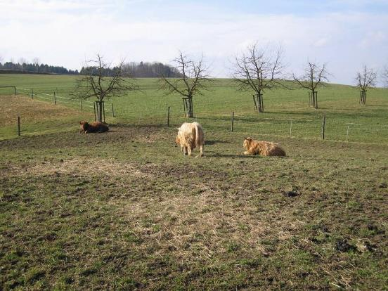
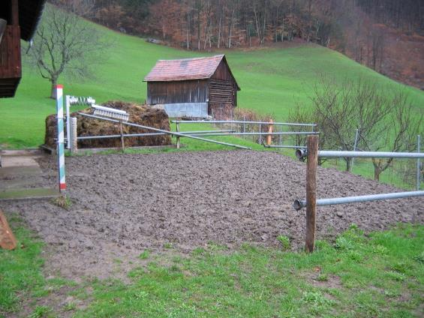
1.3.1 Pâturage
Source : Qualinova
Source : AfU, SG
Bourbier sur le pâturage tolérable, car seule une petite surface est concernée.
Manquement : bourbier sur une grande surface dans un pâturage.

Slide 6
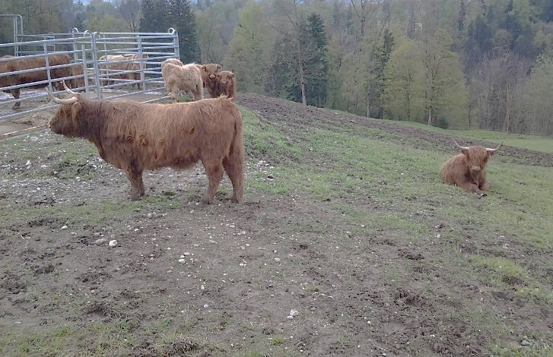
1.3.1 Pâturage
Remarque :
Par "grande surface sans végétation ou grands bourbiers", on entend une surface d'environ 300 m².
Cette aide à l'interprétation pour l'évaluation de l‘atteinte physique du sol dans les pâturages provient de l’aide à l’exécution pour la protection de l’environnement dans l’agriculture, module Protection des sols dans l’agriculture, fig. 4.
Source : KUT, SG
Manquement : Présence de grandes surfaces sans végétation ou de grands bourbiers.

Slide 7
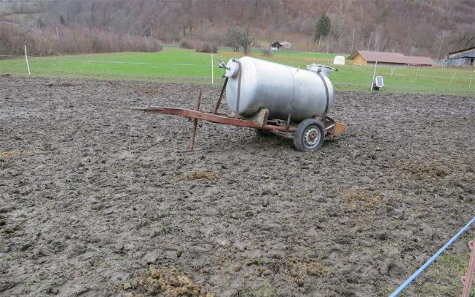
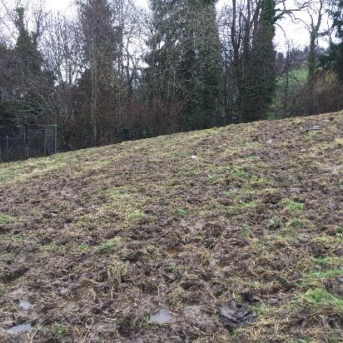
1.3.1 Pâturage
Source : OFEV
Source : AfU, SG
Manquement : pâturage avec grand bourbier.

Slide 8
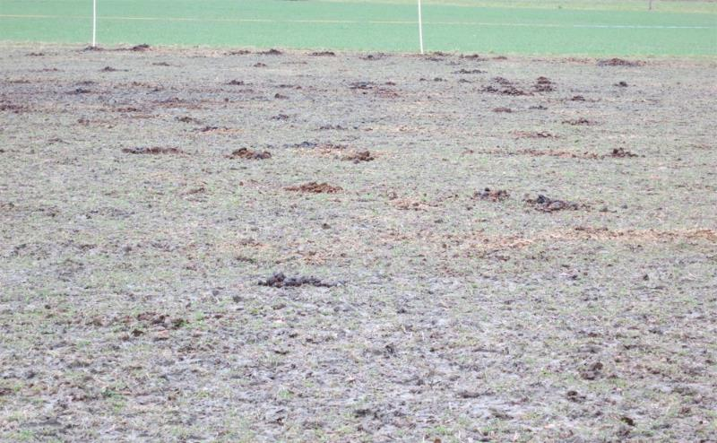
1.3.1 Pâturage
Source : OFEV
Manquement : accumulation locale excessive d'excréments.

Slide 9
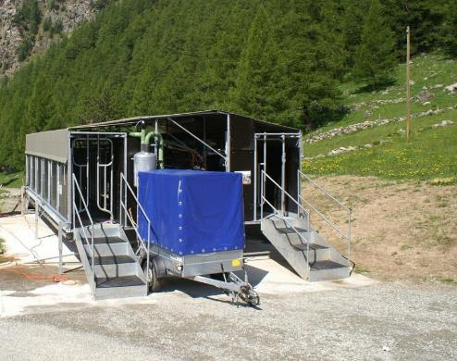
1.3.1 Pâturage
Remarque :
Pour les installations de traite mobiles, il ne doit pas y avoir de grandes surfaces sans végétation ou de bourbier (plus de 300 m²) ni d'accumulation locale excessive d'excréments. L'alpage veillera, par le dimensionnement approprié de l'aire d'attente, à ce qu’aucun bourbier excessif ne se développe sur l’aire d'attente. Si cela ne peut pas être garanti en raison des conditions (taille du troupeau, durée de séjour), des mesures techniques sont nécessaires. Le principe suivant s'applique : les apports de nutriments dans les eaux (eaux de surface, eaux souterraines) et l'érosion doivent être empêchés.
Source : https://alpjen.ch/melkstand-stationaer-mobil/
Installation de traite mobile dans la zone d‘estivage: dans cet exemple, un bourbier excessivement grand a été évité.

Slide 10
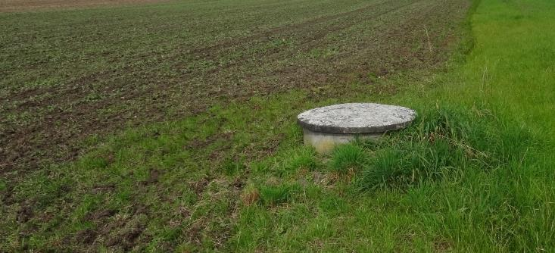
1.3.2 Avaloirs et grilles d’eaux claires, chambres de contrôle de cours d’eau enterrés sur la SAU
Le couvercle de la chambre de contrôle est conforme
(couvercle fermé sans trous ni fissures visibles).
Source : EAWAG
Remarque : seuls les regards situés sur la SAU sont contrôlés. Les contrôles peuvent être effectués de manière ponctuelle ou dans le cadre d’autres contrôles sur le terrain.
Les avaloirs et regards hors de la SAU ne sont pas contrôlés dans le cadre des contrôles de base.

Slide 11
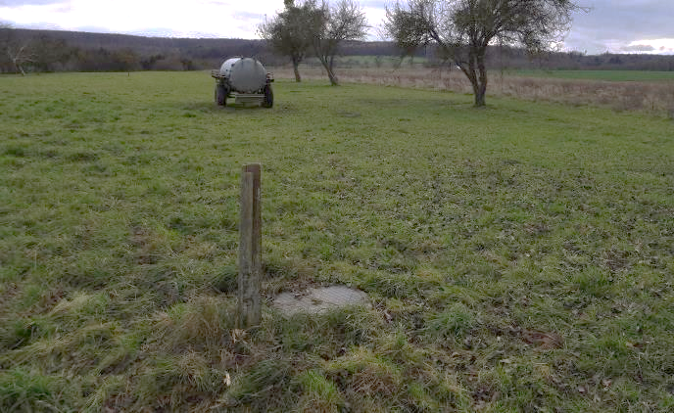
1.3.2 Avaloirs et grilles d’eaux claires, chambres de contrôle de cours d’eau enterrés sur la SAU
Couvercle sur chambre de contrôle sans trous ni fissures visibles.
Source : EAWAG

Slide 12
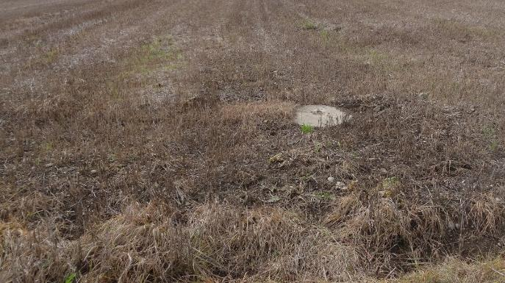
1.3.2 Avaloirs et grilles d’eaux claires, chambres de contrôle de cours d’eau enterrés sur la SAU
Couvercle sur chambre de contrôle sans trous ni fissures visibles.
Source : EAWAG

Slide 13
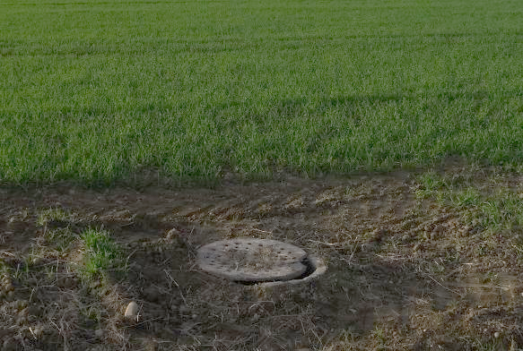
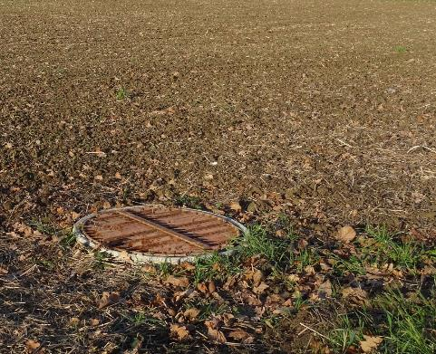
1.3.2 Avaloirs et grilles d’eaux claires, chambres de contrôle de cours d’eau enterrés sur la SAU
Source : EAWAG
Source : EAWAG
Manquement : Chambre de contrôle insuffisamment protégée contre les apports d’engrais et de PPh.

Slide 14
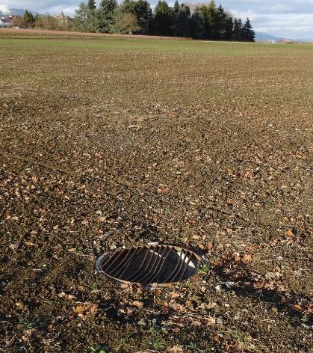
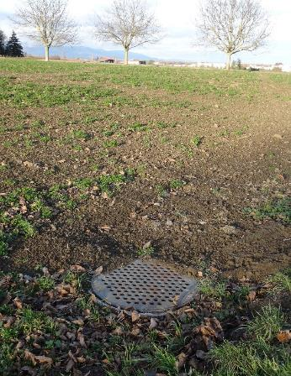
1.3.2 Avaloirs et grilles d’eaux claires, chambres de contrôle de cours d’eau enterrés sur la SAU
Source : EAWAG
Source : EAWAG
Manquement : le couvercle de ces chambres de contrôle présente des trous.

Slide 15
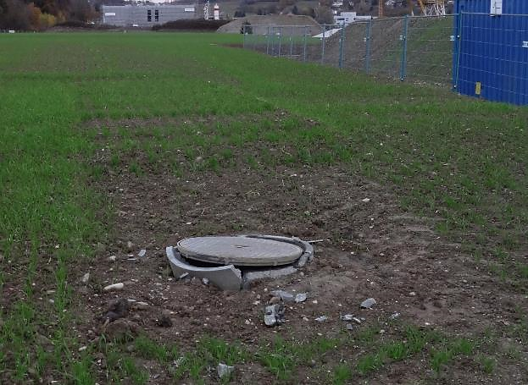
1.3.2 Avaloirs et grilles d’eaux claires, chambres de contrôle de cours d’eau enterrés sur la SAU
Manquement : Le couvercle ne protège pas
suffisamment contre les apports d’engrais et de PPh.
Source : EAWAG

Slide 16
Mentions légales
Ce manuel a été rédigé avec le soutien de l'OFEV.
Source : https://pixabay.com/de/vectors/landschaft-berg-winkel-wei%c3%9fe-wolken-6664777/
AGRIDEA et CCE, novembre 2018, complété en décembre 2022 par la CCE.

